Slide 1
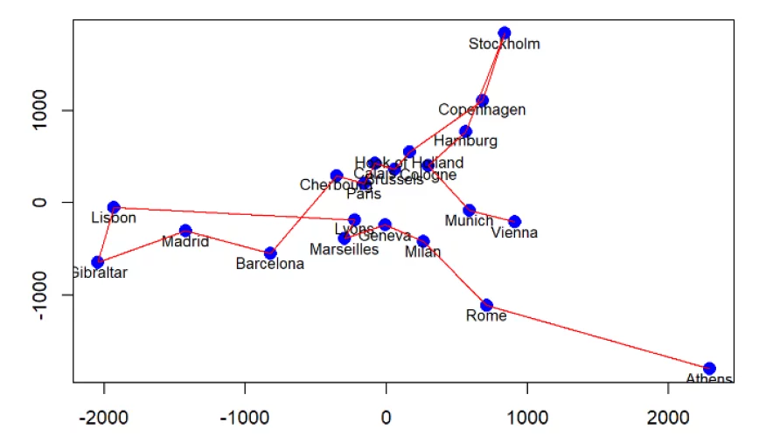
Genetik Algoritma

Slide 2
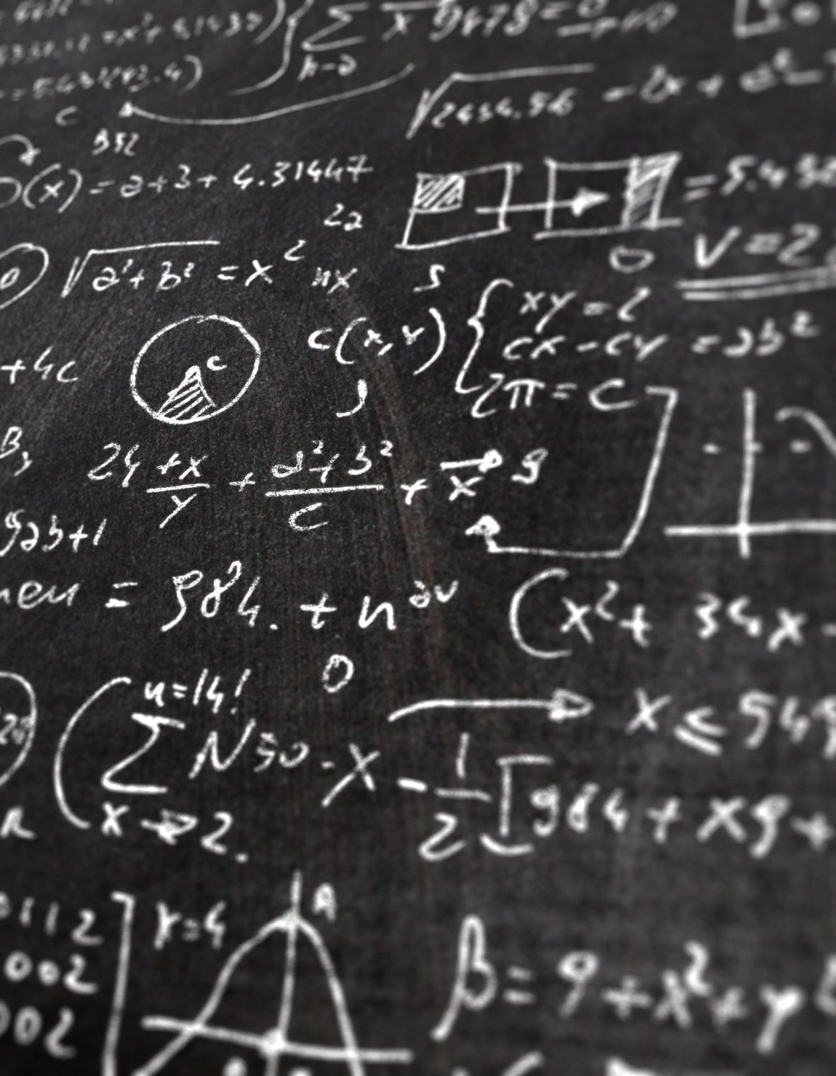
Algoritmik Problem çözümleme (Optimizasyon)
Optimizasyon, problemin çözümlenmesi için olabilecek en iyi çözümü bulma işlemine denilmektedir.
Bu süreç, verilen bir problemin çeşitli yönlerini anlama, problemi matematiksel veya mantıksal bir modelle ifade etme ve bu model üzerinde çalışacak algoritmalar geliştirme işlemini kapsar.
Algoritmik optimizasyon, arama algoritmaları, dinamik programlama, karar ağaçları ve genetik algoritmalar gibi çeşitli teknikleri kullanarak en iyi veya en uygun çözüme ulaşmayı amaçlar.

Slide 3
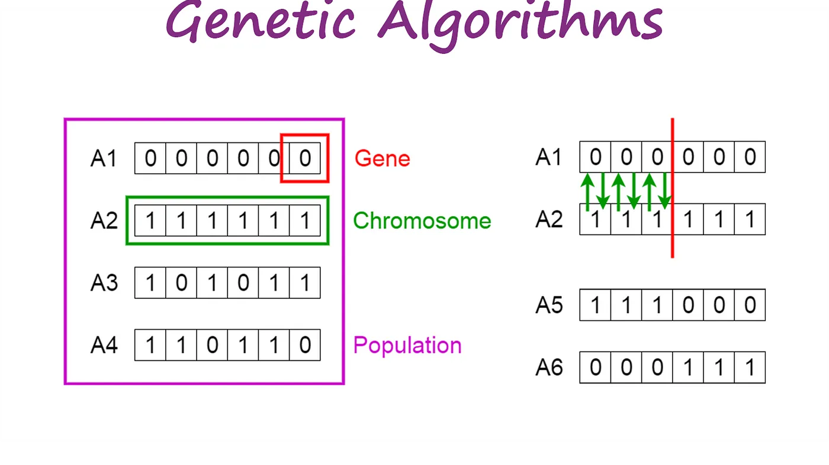

Slide 4
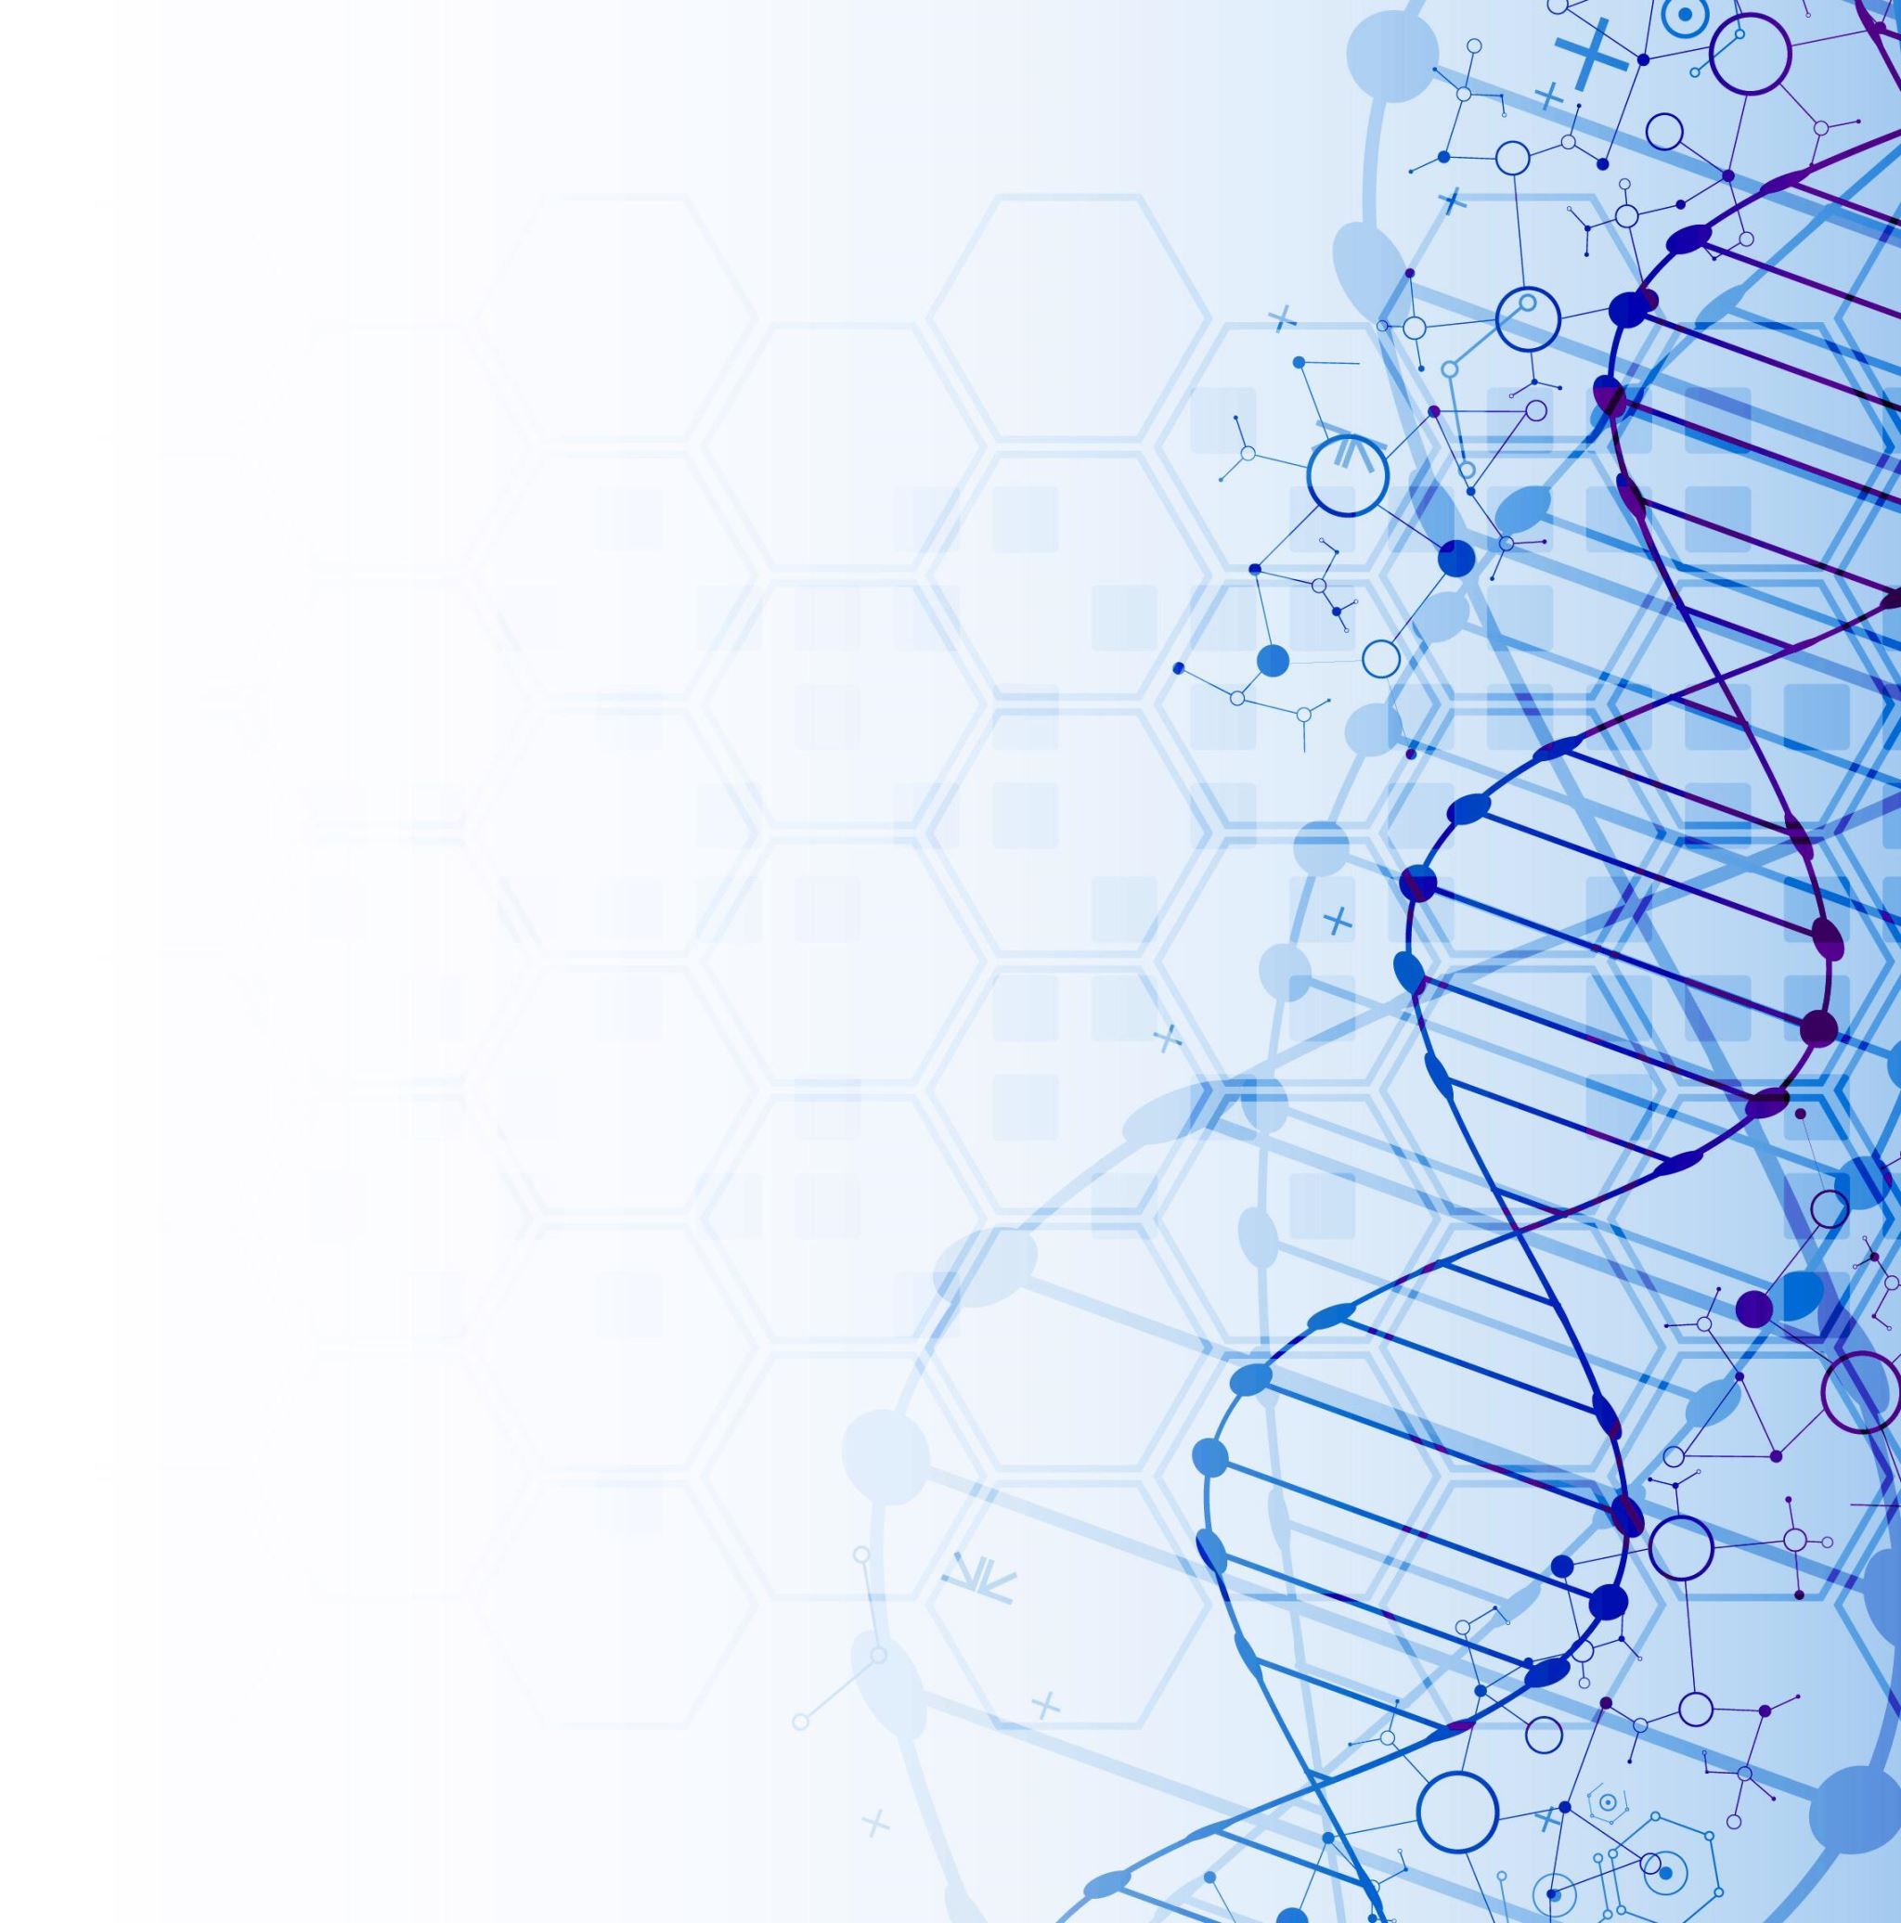
Genetik Algoritma
Genetik Algoritma (GA), permütasyon tabanlı bir optimizasyon yapar ve olasılıklar üzerinden yakınsama kriterleri altında arama yapan bir fonksiyondur. Doğada gözlemlenen evrimsel sürece benzer bir şekilde çalışan, arama ve eniyileme yöntemidir
Genetik algoritmaların temel bileşenleri popülasyon, seçim, çaprazlama (recombinasyon) ve mutasyondur. Bir problemi çözmek için, genetik algoritma çeşitli aday çözümlerden (genellikle rastgele oluşturulan bir "popülasyon"dan) başlar ve tekrarlanan evrimsel süreçler yoluyla bu çözümleri iteratif olarak geliştirir.

Slide 5
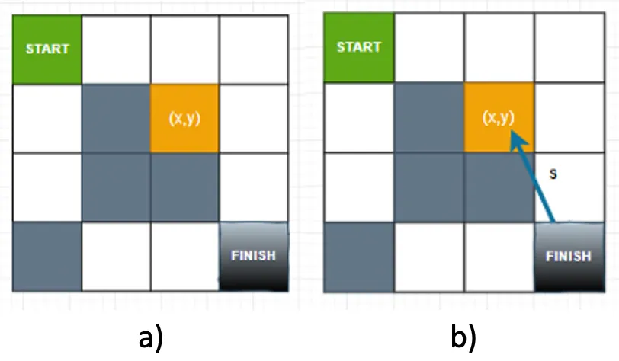
DNA: Bir botun (robot anlamında kullanılan bir terimdir ve bilgisayar işlemlerini yarı-otomatik olarak tamamlayabilmektedirler) nasıl davrandığını veya göründüğünü tanımlayan dizidir.
Uygunluk (Fitness) Fonksiyonu: Botun ne kadar iyi iş çıkardığını anlamak için kullanılan bir ölçüttür. Botun DNA’sındaki tüm hareketleri yaptıktan sonra Şekilde görülebilen sarı kareye ulaştığını varsayalım.

Slide 6
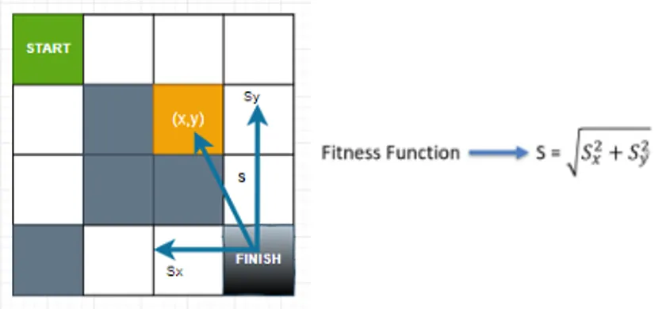
Sx ve Sy bulunup formülde yerine konulduktan sonra fitness fonksiyonunun değerine ulaşılabilir. Fitness değeri ne kadar düşükse, bot o kadar iyi performans gösterir.

Slide 7

Popülasyon: Bir grup botu ifade etmektedir. Genetik algoritmalar yalnızca bir botu kullanmakla yetinmez, tüm popülasyonu kullanır. Algoritma her zaman tamamen rastgele DNA’lara sahip bir başlangıç popülasyonu ile başlar.
Seleksiyon (Selection): Popülasyondan en iyi botları seçme ve yeni bir popülasyon oluşturma işlemidir. Bunun için ilk aşamada popülasyon, Fitness değerine göre küçükten büyüğe sıralanır. Ardından en iyi (fitness değeri en küçük olan) n adet bot seçilir. Seleksiyonda n sayısının seçimi için spesifik bir kural yoktur.

Slide 8
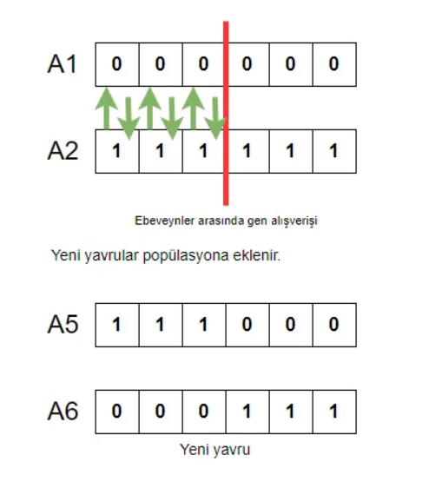
Çaprazlama (Crossover): Seleksiyon aşamasında seçilen en iyi botlardan iki tanesini alıp DNA’larının karıştırılmasıdır. Oluşan yeni bot, yavru (offspring) olarak adlandırılır. En iyi botların alınıp DNA’larının karıştırılması ile offspring dizisi oluşturulur.

Slide 9
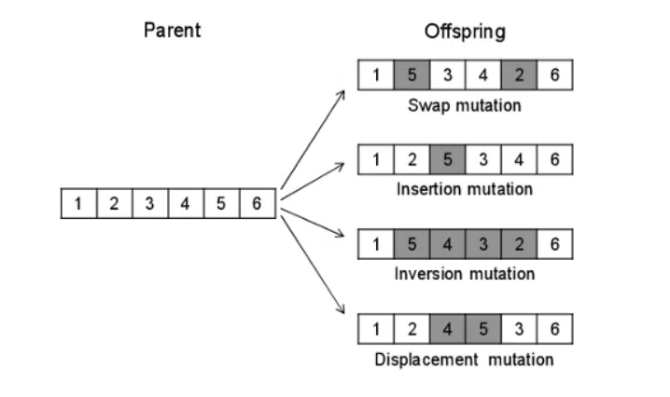
Mutasyon (Mutation): Oluşan bazı yeni yavrularda genlerden bazıları düşük olasılıkla mutasyona uğrayabilir. Bu, bit dizisindeki bazı bitlerin değişeceği anlamına gelir. Mutasyon, popülasyon içindeki çeşitliliği korumak için meydana gelir.

Slide 10
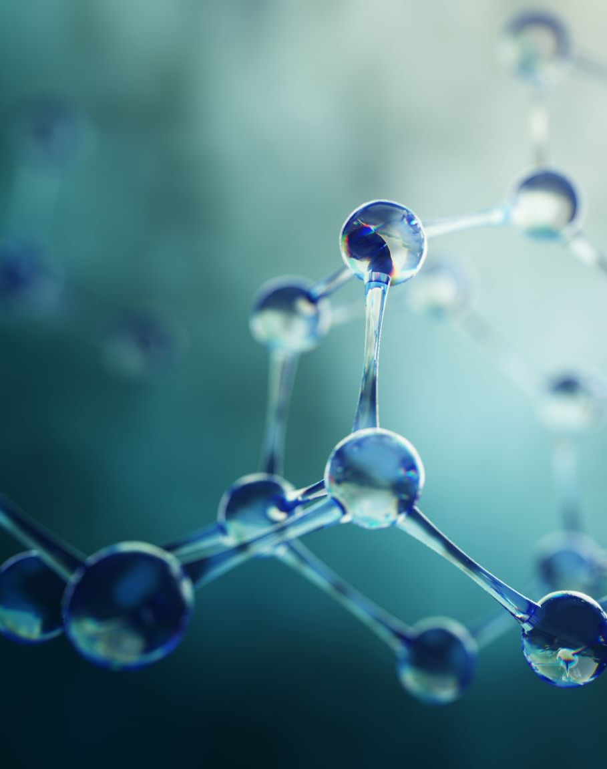
Genetik algoritmanın asıl amacı, karmaşık ve genellikle doğrudan çözümü olmayan optimizasyon ve arama problemlerini çözmektir. Bu algoritmalar, doğal seleksiyon ve genetik mirasın temel prensiplerini taklit ederek, bir popülasyon içindeki bireylerin evrimsel süreçler aracılığıyla zamanla iyileşmesine dayanır.

Slide 11
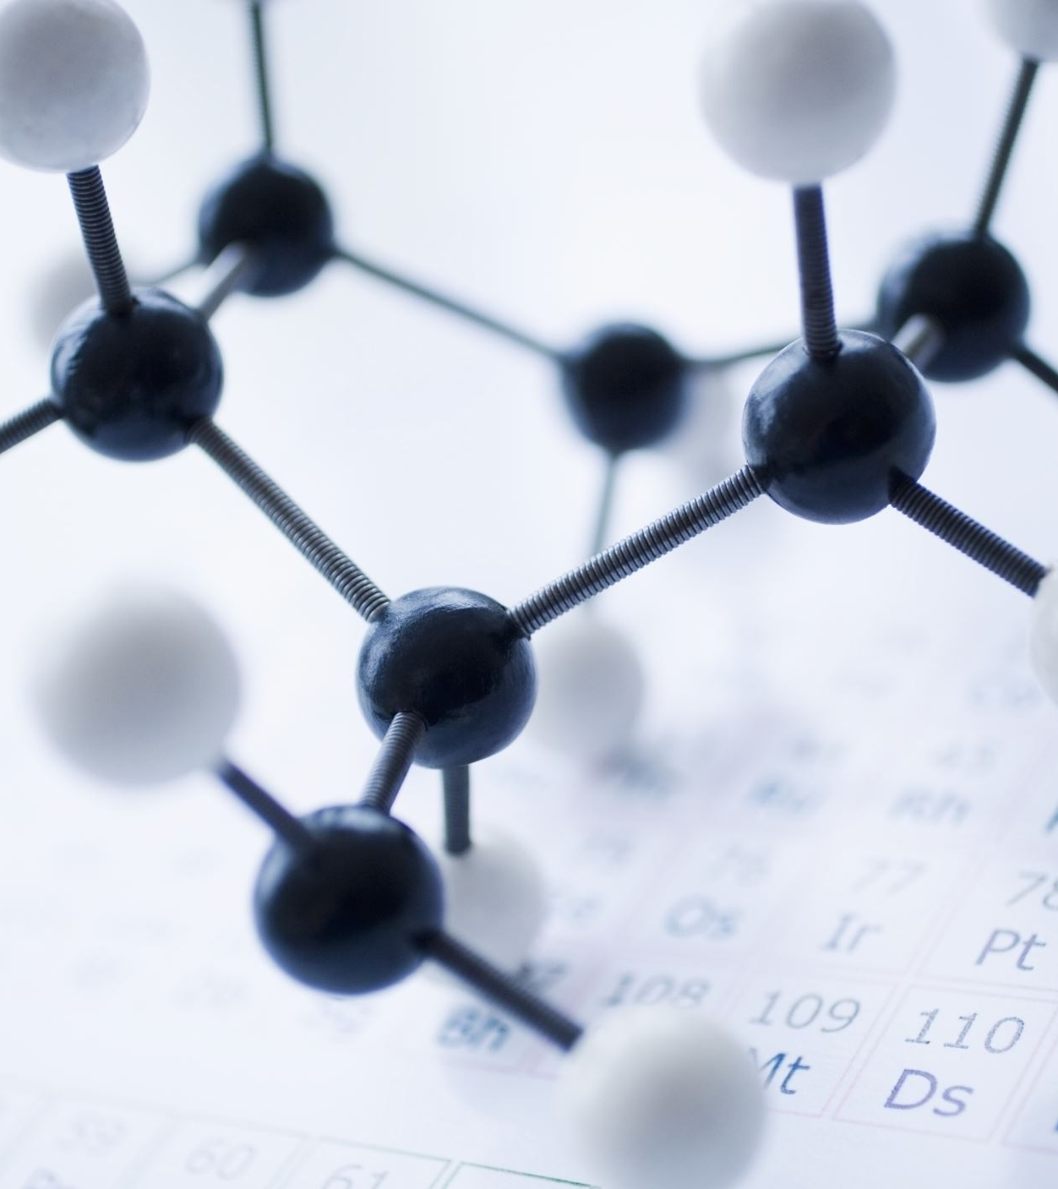
Kaynak
https://towardsdatascience.com/introduction-to-genetic-algorithms-including-example-code-e396e98d8bf3?gi=066442789e95
https://www.veribilimiokulu.com/genetik-algoritma/#:~:text=Genetik%20Algoritma%2C%20do%C4%9Fada%20g%C3%B6zlemlenen%20evrimsel,bu%20algoritmay%C4%B1%20%C3%B6nemli%20hale%20getirmi%C5%9Ftir
https://medium.com/@kocelifk/genetik-algoritma-nedir-a79414e96e22

